Slide 1
BOB
Robot 4WD cu Raspberry Pi Pico 2 W
Sisteme cu Microprocesoare
Burlacu Cristian-Ștefan

Slide 2
1. Descriere Generală
BOB este un robot mobil cu tracțiune integrală (4WD) construit pe platforma Raspberry Pi Pico 2 W. Scopul proiectului a fost dezvoltarea unui sistem autonom și controlabil de la distanță.
Capabilități principale:
▸ Control manual prin Bluetooth Low Energy (BLE) — aplicația Serial Bluetooth Terminal
▸ Evitare inteligentă a obstacolelor folosind 3 senzori ultrasonici HC-SR04
▸ Mod Follow-Me (Distance-Lock Tracking) — robotul urmărește utilizatorul automat
▸ Control prin Joystick Virtual pe o interfață Web (Wi-Fi AP + WebSocket)
▸ Feedback sonor continuu (melodie Jingle Bells redată cu timere hardware)
▸ Semnalizare vizuală prin 3 LED-uri de stare

Slide 3
2. Cerințe Funcționale
Cerințe Funcționale
Cerințe Non-Funcționale
▸ Control manual w/a/s/d prin BLE UART
▸ Evitare automată obstacole (3 senzori)
▸ Mod Follow-Me cu menținere distanță
▸ Wi-Fi AP + Joystick Virtual WebSocket
▸ Feedback sonor (buzzer, timere HW)
▸ Semnalizare vizuală (3 LED-uri status)
▸ Latență redusă (servere în interrupt context)
▸ Senzori pe Core 1 (non-blocant pentru FSM)
▸ PWM diferențial la 1 kHz (mișcări fluide)
▸ Pauză 20ms inter-senzor (anti cross-talk)

Slide 4
3. Componente Hardware
Raspberry Pi Pico 2 W
Driver L298N
3x HC-SR04
Dual-core ARM Cortex-M33 150 MHz Wi-Fi + BLE
Dual H-Bridge 2A per canal Control direcție + viteză PWM
Senzori Ultrasonici 2–400 cm Alimentare 3.3V
4x Motoare DC
Buzzer Pasiv
3x LED-uri
Cu reductor Controlate prin L298N (2 stânga, 2 dreapta)
Feedback sonor PWM pe GP13 Melodie Jingle Bells
Semnalizare direcție evitare GP7, GP9, GP11 (pini parțiali)

Slide 5
4. Conexiuni Hardware — Mapare GPIO
Driver L298N
Senzori HC-SR04
LED-uri & Buzzer
▸ IN1 ← GP2
▸ IN2 ← GP3
▸ IN3 ← GP4
▸ IN4 ← GP5
▸ ENA ← GP14 (PWM7A)
▸ ENB ← GP15 (PWM7B)
▸ TRIG Stg ← GP16
▸ ECHO Stg → GP6
▸ TRIG Ctr ← GP17
▸ ECHO Ctr → GP8
▸ TRIG Dr ← GP18
▸ ECHO Dr → GP10
▸ VCC ← 3.3V (Pin 36)
▸ LED Stânga ← GP7
▸ LED Centru ← GP9
▸ LED Dreapta ← GP11
▸ Buzzer ← GP13 (PWM6B)
▸
▸ Alimentare Pico:
▸ VSYS ← 5V (din L298N)

Slide 6
5. Arhitectură Software — Multi-Core
Core 0 — Control & Comunicație
Core 1 — Achiziție Senzori
▸ Mașina de Stări (FSM) — buclă principală ~100 Hz
▸ BLE Server (BTstack) — primire comenzi UART
▸ Wi-Fi AP + HTTP Server — servire pagină web
▸ WebSocket Server — date joystick în timp real
▸ Calcul PWM diferențial pentru motoare
▸ Logica Follow-Me (dead-band 15 cm)
▸ Logica evitare obstacole (cel mai liber traseu)
▸ Buclă infinită de citire senzori HC-SR04
▸ Măsurări secvențiale (stânga → centru → dreapta)
▸ Pauză 20ms între citiri (anti cross-talk acustic)
▸ Scriere în variabile partajate (g_dist_left/center/right)
▸ Protecție prin Mutex (g_sensor_mutex)
▸ Control LED-uri de semnalizare
▸
▸ Comunicare inter-core: thread-safe prin mutex

Slide 7
6. Module Software
BOB_CAR.c
motors.c
Main + FSM + init multi-core
Control PWM motoare (1 kHz)
sensors.c
ble_uart.c
Citire HC-SR04 pe Core 1
Server BLE (Nordic UART / BTstack)
wifi_server.c
obstacle.c
Wi-Fi AP + HTTP + WebSocket
Algoritm evitare obstacole
follow_me.c
buzzer.c
Algoritm Follow-Me (dead-band)
Melodie non-blocantă (timere HW)

Slide 8
7. Scenarii de Testare
Scenariu 1 Evitare Obstacole
Scenariu 2 Follow-Me
Scenariu 3 Joystick Web
▸ Mod manual via BLE
▸ Comandă continuă 'w'
▸ Obstacol plasat în față
▸ Frânare automată
▸ Analiză senzori (cel mai liber)
▸ Pivotare + LED semnalizare
▸ Activare cu comanda 'f'
▸ Așteptare target (65–150 cm)
▸ Lock pe obiect (utilizator)
▸ Ajustare PWM stânga/dreapta
▸ Dead-band 15 cm lateral
▸ Oprire la < 65 cm
▸ Activare cu comanda 'g'
▸ Conectare la 'BOB-WiFi'
▸ Deschidere 192.168.4.1
▸ Control joystick tactil
▸ Traducere WebSocket → PWM
▸ Oprire la ridicare deget

Slide 9
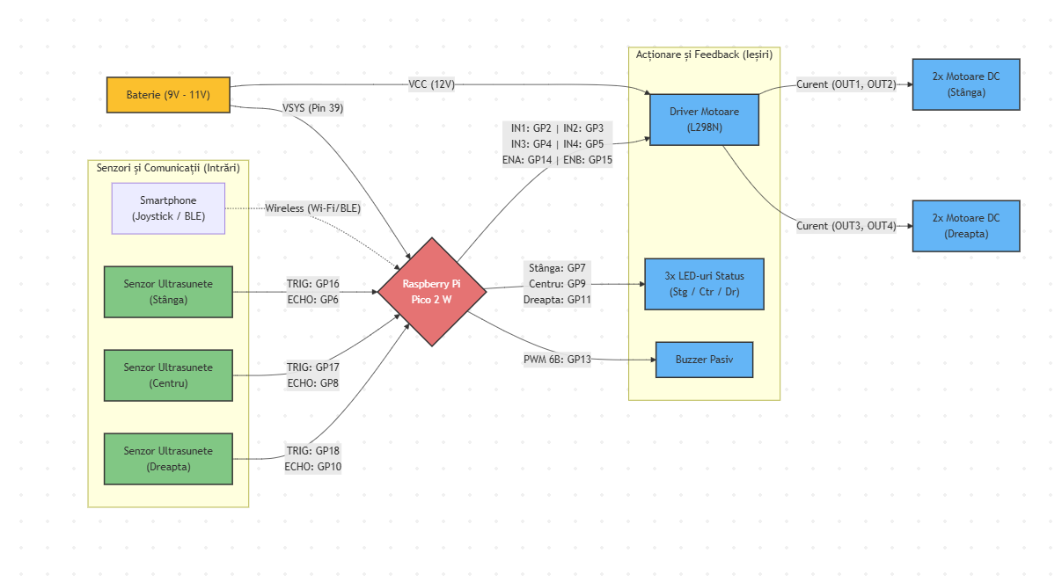
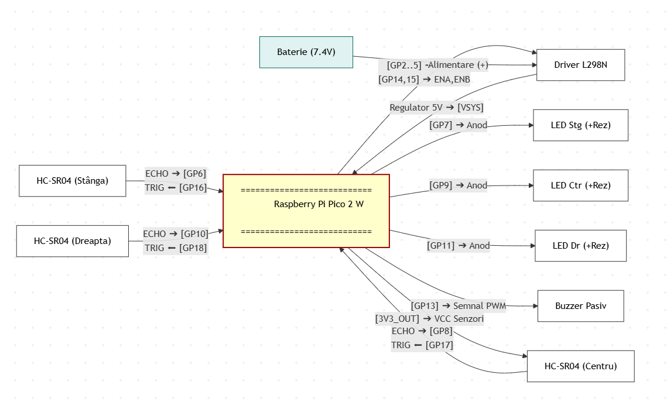
8. Diagrame
Diagrama Bloc Hardware
Schema Electrică
[Inserează Bloc Hardware aici]

